Slide 1
Надёжность электроснабжения
Расчет надежности восстанавливаемых систем
Элементы теории массового обслуживания
Лекция 6
2020-2021

Slide 2
Процесс возникновения отказов, оценка показателей надежности ремонтируемых объектов, организация и проведение технических обслуживаний и ремонтов, снабжение запасными частями и многие другие вопросы теории и практики эксплуатации электроустановок могут быть решены с использованием теории массового обслуживания.
Теория массового обслуживания – раздел теории вероятностей. Системой массового обслуживания (СМО) называется система, состоящая из определенного числа обслуживаемых единиц, которые называются каналами обслуживания. Основными элементами системы массового обслуживания являются поток событий, число каналов и быстродействие каждого из них.

Slide 3
Типичной системой массового обслуживания является система электроснабжения. В ней поток заявок на обслуживание представляет поток отказов электрооборудования, каналами являются ремонтные бригады, восстанавливающие работоспособность. При ограниченном числе ремонтных бригад, обслуживающих систему, может образоваться очередь на обслуживание отказавших участков сети.

Slide 4
Поток событий - последовательность однородных событий, следующих одно за другим в случайные моменты времени.
Поток событий называется простейшим, если он обладает свойством ординарности, стационарности и отсутствием последействия.

Slide 5
Ординарность потока означает, что вероятность появления двух событий и более в один и тот же момент времени практически отсутствует.
Стационарность потока означает, что вероятность попадания того или иного события на участок длиной
t + ∆t не зависит от t, а зависит от длины участка ∆t.
Отсутствие последействия заключается в том, что для двух отрезков времени ∆t 1, ∆t 2 число событий, попадающих в один из них, не зависит от числа событий, попадающих в другой.

Slide 6
Системы массового обслуживания делятся на два типа: системы с отказами и системы с ожиданием.
В системах с отказами заявка, поступившая в момент, когда все каналы заняты, получает отказ, покидает систему и в обслуживании не участвует.
В системах с ожиданием при поступлении заявки и всех занятых каналах она становится в очередь и ожидает, пока не освободится какой-либо канал.
Для процесса эксплуатации электрооборудования систем электроснабжения характерно именно использование систем массового обслуживания с ожиданием, причем ожидание неограниченное.

Slide 7
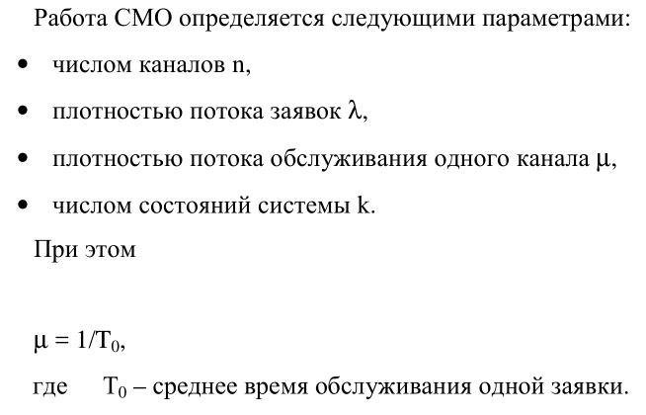

Slide 8
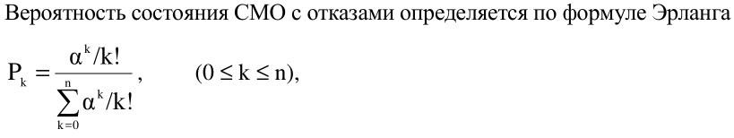
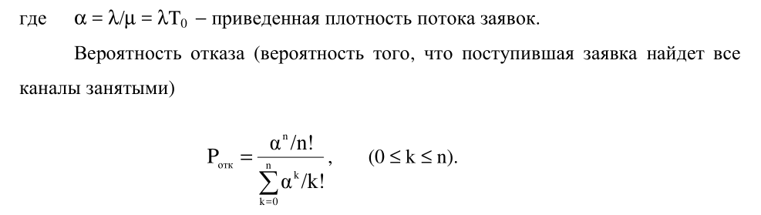

СМО с отказами

Slide 9
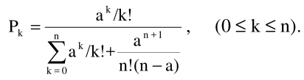

СМО с ожиданием
В практике работы эксплуатационных подразделений электрических сетей такие системы встречаются наиболее часто. Для СМО с ожиданием обычно определяют вероятности состояний, среднюю длину очереди, среднее время пребывания в очереди.
Вероятности состояний СМО с ожиданием при установившемся режиме работы рассчитывают по формуле
Вероятность наличия очереди

Slide 10
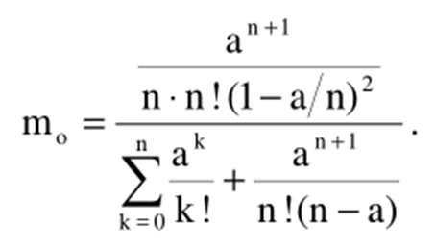

Средняя длина очереди
Среднее время пребывания в очереди

Slide 11
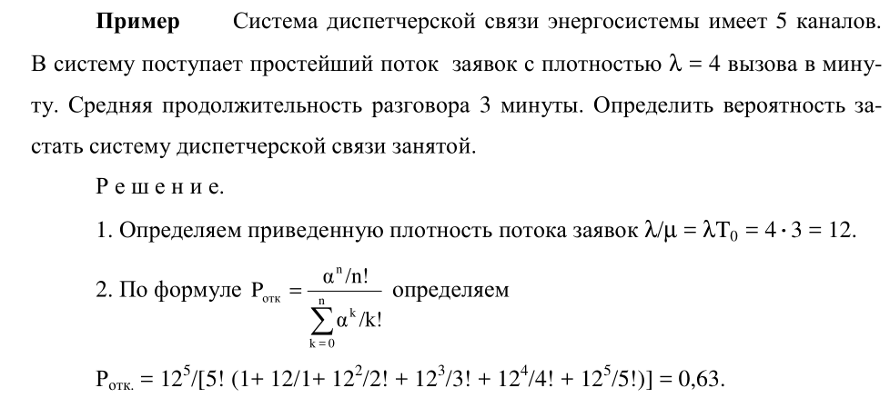

Slide 12
Определение показателей надежности восстанавливаемых систем
Математический аппарат, применяемый при анализе надежности восстанавливаемых систем, базируется на марковской модели с дискретным множеством состояний и непрерывным временем.
Для этого необходимо, чтобы потоки, переводящие систему из состояния в состояние, были пуассоновскими, а законы распределения наработки до отказа и времени восстановления были экспоненциальными.

Slide 13
Процесс называется марковским, если для каждого момента времени вероятность любого состояния элемента или системы в будущем зависит только от состояния в настоящий момент, и не зависит от того, каким образом элемент пришел в это состояние.

Slide 14

Процесс исследования системы:
1. Вводится понятие состояния системы. При расчетах надежности системы электроснабжения это будет чередующийся процесс отказов и восстановлений системы.
2. Описываются все состояния системы, в которых она может находиться. Множество состояний системы представляется в виде вектора
При этом N = b + 1 – общее число состояний системы.

Slide 15
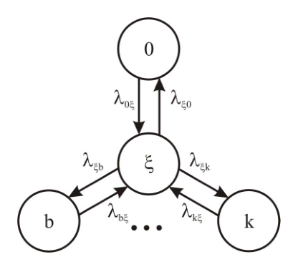
3. Составляется граф состояний системы

Slide 16



4. Определяется вектор начальных условий
5. Для каждого возможного перехода указывается интенсивность
Составляется матрица переходов

Slide 17
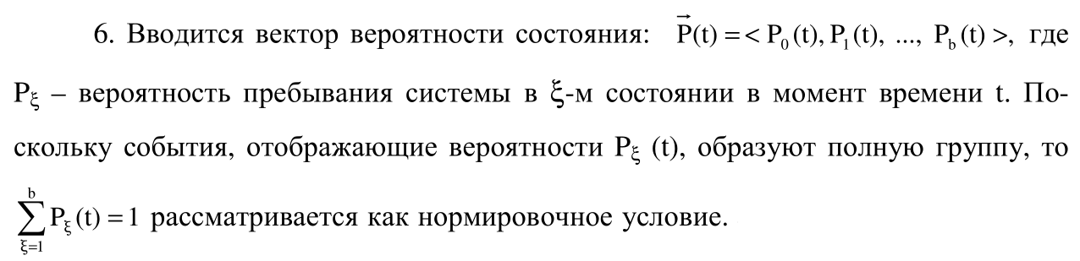
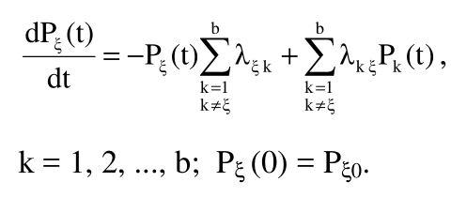

Slide 18

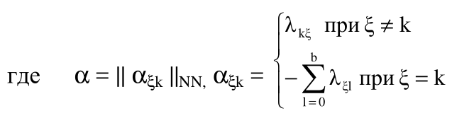
В матричной форме уравнение Колмогорова записывается в следующем виде

Slide 19
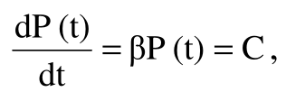
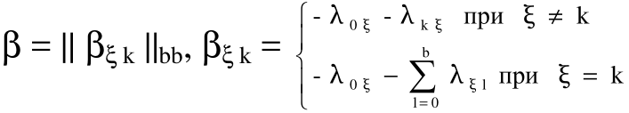

используя условие нормировки, после преобразования

Slide 20
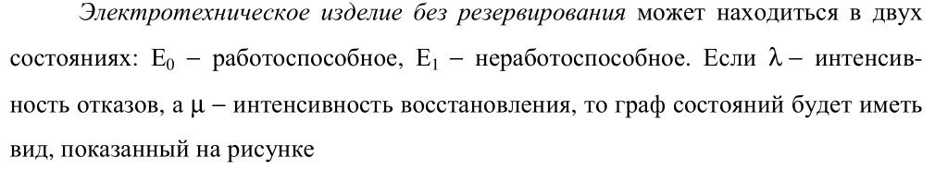
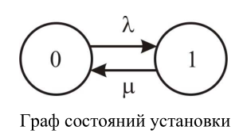
Оценка надежности восстанавливаемых систем электроснабжения с учетом специфики их построения

Slide 21
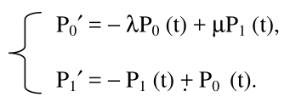

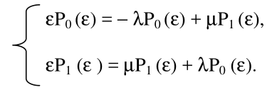

Система дифференциальных уравнений относительно вероятностей переходов
При

Slide 22




Коэффициент готовности, как вероятность нахождения установки в работоспособном состоянии, можно определить обратным преобразованием Лапласа
При значениях t, стремящихся к бесконечности, устанавливается стационарный режим и Ро перестает зависеть от времени.
для простейшего потока

Slide 23
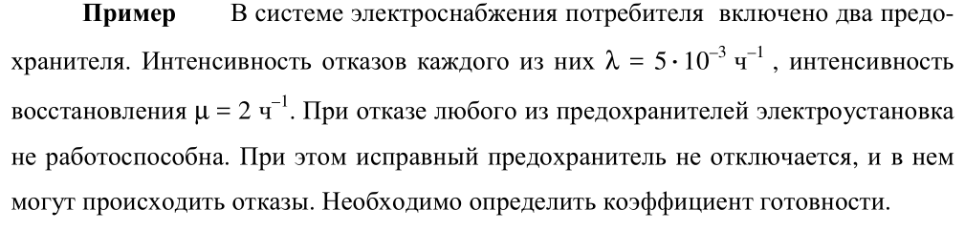
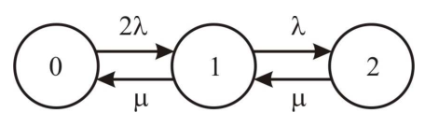
Р е ш е н и е.
Система электроснабжения может находиться в одном из трех состояний:
0 − оба предохранителя исправны,
1 − вышел из строя один предохранитель,
2 − вышли из строя оба предохранителя.
Потребитель получает питание только в состоянии 0 и не получает его в состояниях 1 и 2.

Slide 24
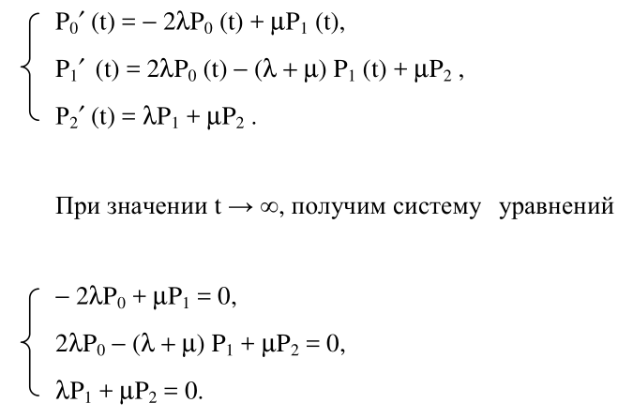

Slide 25
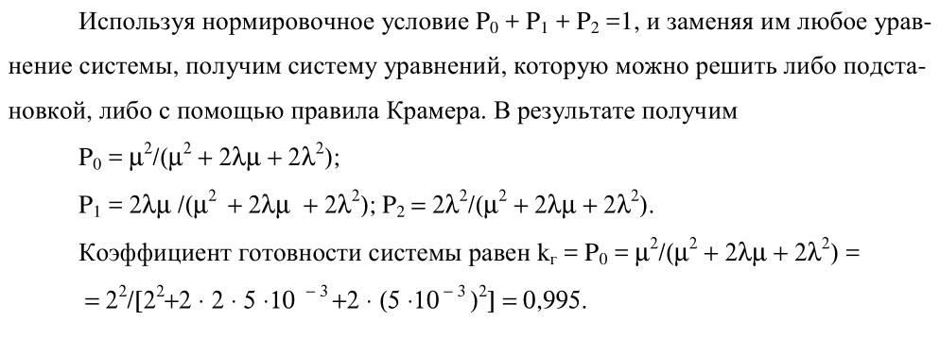

Slide 26
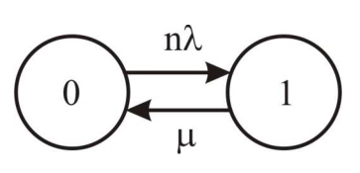
Система, состоящая из последовательных восстанавливаемых элементов
Система, состоящая из нескольких последовательно соединенных элементов, прекращает свою работу всякий раз, как только повреждается любой из этих элементов. На практике потоки отказов элементов систем электроснабжения обладают свойством ординарности, которое позволяет пренебречь одновременным отказом более одного элемента.

Slide 27
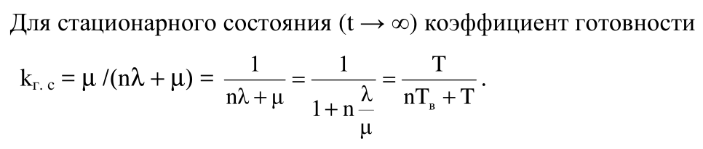
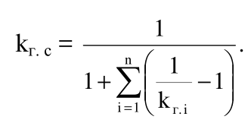

Slide 28

Для высоконадежных элементов систем электроснабжения при относительно небольшом значении n в практических расчетах используется приближенная формула

Slide 29
Определение показателей надежности ремонтируемых объектов при наличии резервирования
Поскольку определяющее значение при разработке таких систем отводится однократному резервированию, целесообразно вначале рассматривать дублирование многократно используемого электротехнического агрегата с одной ремонтной бригадой при ненагруженном и нагруженном резервировании. В этом случае будет три состояния системы:
0 – оба агрегата работоспособны;
1 – один агрегат восстанавливается, а другой работает;
2 – оба агрегата восстанавливаются.

Slide 30
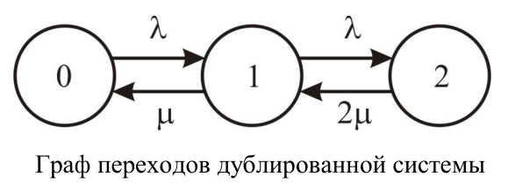
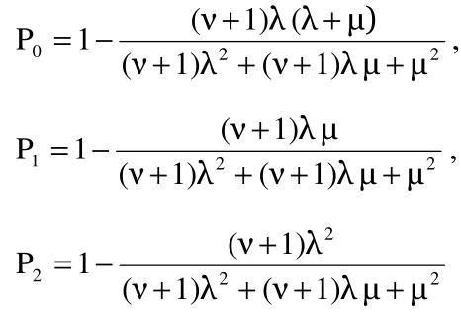
формулы для вероятностей состояния:

Slide 31

